Slide 1

Log 분석 유틸리티 TermProject 설계 ADC팀 (Auto Defect Classification) 박주형
www.mirero.co.kr
작성일 : 2022-11-15
㈜ 미래로시스템

Slide 2
목차
0. 프로젝트 개요
0.1 프로젝트 개요 및 목적
0.2 프로젝트 요구사항
0.3 프로젝트 개발 목표
1. 목표 구성
2. UI 및 다이얼로그
3. 세부 설계
4. 시나리오

Slide 3
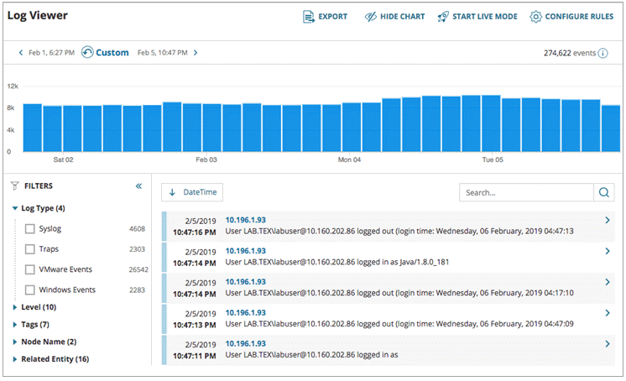
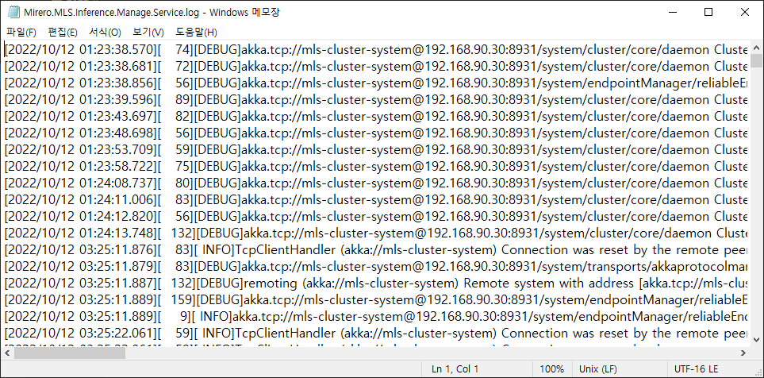
00
1. 프로젝트 개요 및 목적
제목
Log 분석 유틸리티
동기
1. 많은 양의 Log를 분석함에 있어 어려움이 존재
2. 보다 간편하고 쉽게 비교할 수 있는 유틸리티 필요
3. 수많은 Log를 백업해야 함
목적
1. 쉬운 로그 분석 및 백업 기능
2. 시간 비교 및 쉬운 검색 기능
Log 분석대상 이미지
파일 하나당 많으면 1,658,551줄이 넘고
수~수십 개 존재
Log 분석기 예시 - SolarWinds

Slide 4
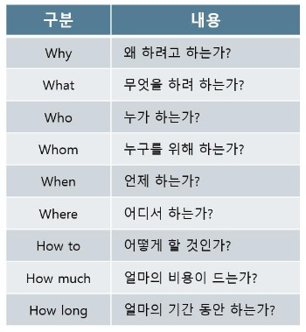
00
2. 프로젝트 요구사항
0. 표현 방법 – 6W3H
6하원칙의 확장 개념으로, 필요한 주요 항목의 누락을 사전에 방지할 수 있다.
각각 6W3H에 해당하는 요소들에 대해서, 1. 로그수집, 2. 로그별 시간차 획득, 3. 로그 백업, 4. 로그 뷰어, 4가지를 자세히 서술한다.
Why
요구사항의 목적
What
목표
Who
요구사항 주체자에 대한 상세 내용 정의
Whom
대상자에 대한 정의
When
실행에 대한 시기 명시
Where
어디에서 실행하는지 명시 (중요하지 않기에, 생략)
How to
수행을 위한 방법
How Much
수행에 대한 소요예산 (중요하지 않기에, 생략)
How Long
상세 일정 (중요하지 않기에, 생략)

Slide 5
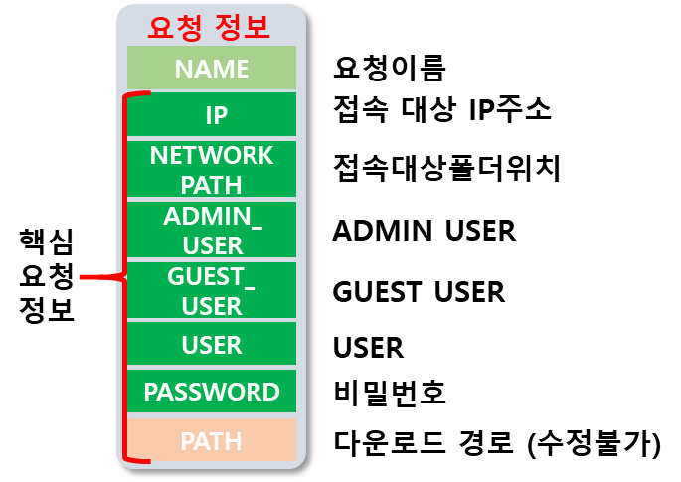
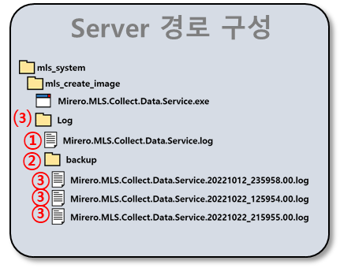
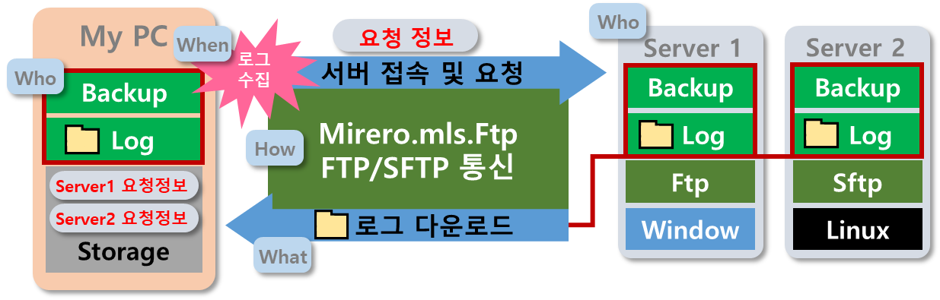
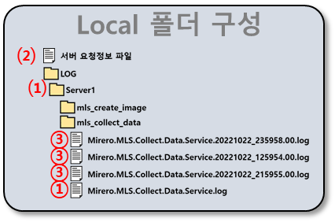
00
2. 프로젝트 요구사항
1. 로그 수집
Why
로그를 수집한다.
Why | 로그를 수집한다.
What | 서버에 존재하는 로그를 FTP 활용하여 수집하는데 목적이 있다.
Who | 로그를 받아올 서버에 대해서 요청정보를 등록 후 저장한다.
 | ⑵서버 요청정보에 대한 내용은 Local 폴더 내부에 저장한다. 받아올 파일은 선택할 수 있다.
 | 받아온 Log폴더는 local의 “프로젝트 내부폴더\LOG\⑴요청정보 이름 폴더\”에 저장한다.
Whom | 서버는 원하는 만큼 존재한다. 유형은 Linux 서버, Window 서버가 존재한다.
 | 요청정보는 서버마다 존재하고, 추가/변경/삭제 가능하다.
 | 서버에는 exe 파일들이 존재하고, 그 파일 경로에 각각 Log 폴더가 존재한다. (1서버 3~5exe)
 | Log 폴더 위치에 현재 등록되는 ①“*.Log” 파일 및 ②“backup”이라는 폴더가 존재한다.
 | “backup”폴더에는 백업된 ③“*.날짜.00.log”가 존재한다.
 | Backup 폴더에 등록되는 규칙은, 날짜 일수가 변하거나, Log 용량이 찼을 때(1GB) 등록된다.
When | “Log 수집“ 동작이 발생하면 로그를 수집한다. 버튼으로 동작 가능하다.
How to | 저장된 요청정보 및 Mirero.mls.Ftp 를 활용해 Ftp/Sftp 통신을 진행한다.
 | Window 서버는 Ftp 통신, Linux 서버는 Sftp 통신을 한다.
 | Log 파일 위치는 “요청정보“의 “⑶접속대상파일위치”를 통해 획득한다.
 | Log 폴더 전체를 받는다.
(System.IO 사용)
(#33 (comment 436086))
(#34 (comment 436286))
(#30 (comment 435899)) (archiveAboveSize="1073741824“)
(#33 (comment 436072))

Slide 6
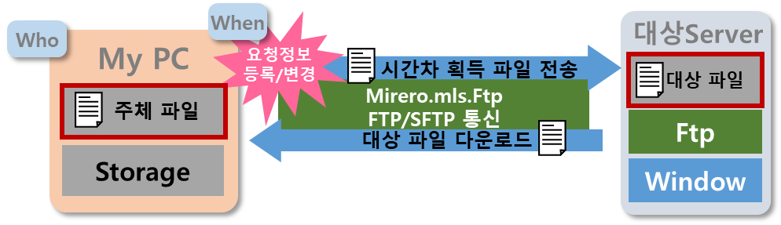
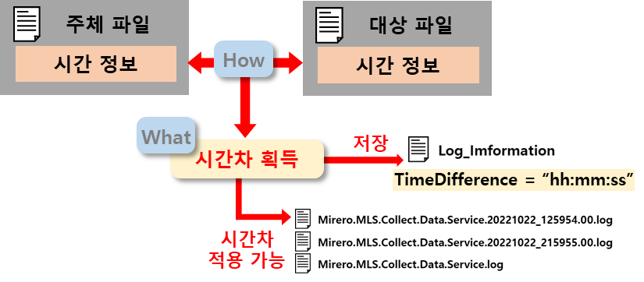
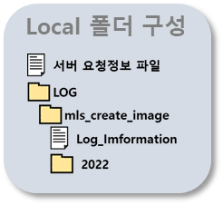
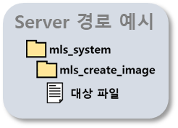
00
2. 프로젝트 요구사항
2. 로그별 시간차 획득
Why
로그별 시간차 정보를 저장한다.
Why | 로그별 시간차 정보를 저장한다.
What | 각 서버의 시간을 획득하여 얻은 시간차를 토대로 로그의 시간차를 저장하는 목적이 있다.
Who | 임의로 생성한 매우 용량이 작은 “주체 파일”을 생성한다. ( 이름은 임의로 지정한다 )
 | “주체 파일“의 수정 시간을 저장한다.
 | 시간차이 정보는 파일 “Log_Imformation” 내부 “TimeDifference” 값에 저장한다.
 | 이때, 주체의 시간정보가 문제 없다는 가정하에 진행한다.
Whom | 대상서버의 시간은 자체 클럭으로 진행하기에, 실제 시간과 차이가 존재한다.
 | “대상파일“의 저장 위치는 “요청정보“ 내의 “접속대상파일위치(NETWORK_PATH)”로 한다.
When | 서버에 대한 “요청정보 등록/변경“ 동작이 발생하면 해당하는 서버에 대해서 시간차를 획득한다.
How to | “주체 파일”을 생성한 후 대상 서버로 “주체파일”을 전송한다.
 | 대상 서버에 “주체 파일”을 전송하여 저장한다. 이때 “대상파일”이 된다. ( 이름은 임의로 지정한다 )
 | 즉, 전송된 “주체파일”은 “대상파일”로써 서버내에 저장이 된다.
 | 이러한 “대상파일”을 다운로드하여 “주체파일”의 수정시간 비교를 통해 변화된 시간차를 획득한다.
(System.IO 사용)
(#33 (comment 436086))

Slide 7
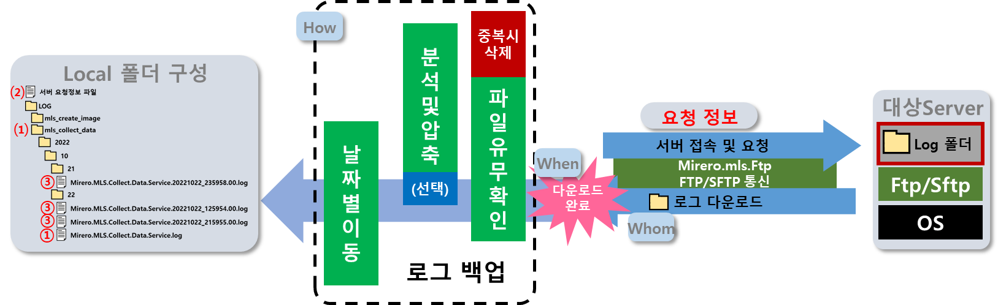
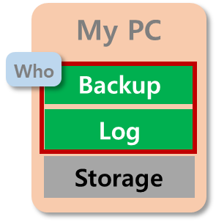
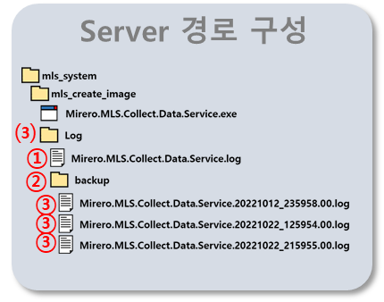
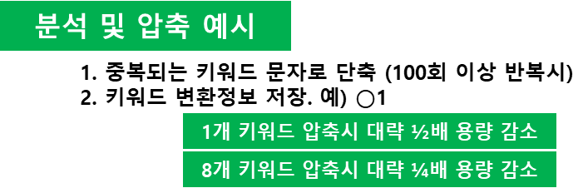
00
2. 프로젝트 요구사항
3. 로그 백업
Why
로그를 백업한다.
Why | 로그를 백업한다.
What | 받아온 로그를 저장한다.
Who | Local - ⑴“요청이름”폴더 위치에, 서버에서 받아온 ⑶“Log”폴더가 존재한다.
 | “Log” 폴더 안에 Log 정보들이 존재한다.
 | 지정한 ⑴“요청정보 이름”별로 폴더를 구성하고, 날짜별로 log파일을 저장한다.
 | 저장한 이후 Local에 존재하는 ⑶“Log”폴더를 삭제한다.
 | [Local “LOG”폴더]-[“요청이름”폴더]-[“년도”]-[“월”]-[“일“]-[“*.log” 파일]
 | 예) [LOG]-[mls_collect_data]-[2022]-[10]-[12]-[Mirero.MLS.Collect.Data.Service.20221012_235959.log]
Whom | Log 폴더 위치에 현재 등록되는 ①“*.Log” 파일은 현재 날짜의 폴더에 이동한다.
 | 백업된 파일③“*.날짜.00.log”에 존재하는 날짜별로 이동한다.
When | “Log 수집“ 을 통해 “Log”로그폴더를 다운로드 완료시
How to | 다음 과정을 통해 파일 유무를 확인하고, 파일을 이동한다.
 | 받아온 파일이 존재하는지 확인, 중복시 삭제 > (선택) 분석 및 압축 > 폴더 확인 및 생성 후 이동
(System.IO 사용)
(#33 (comment 436086))

Slide 8
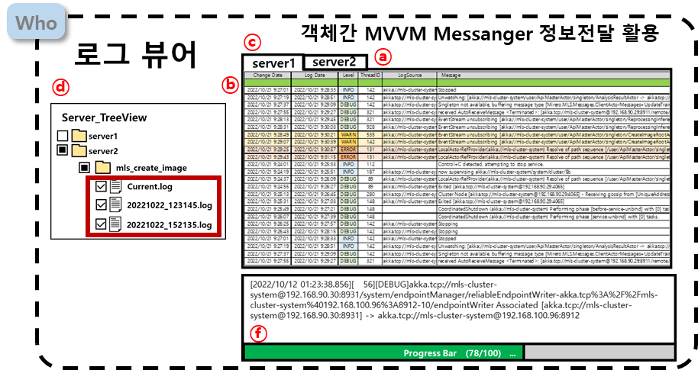
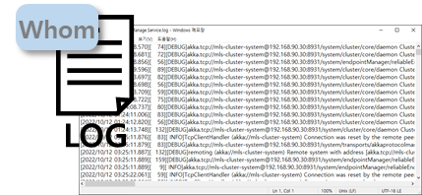
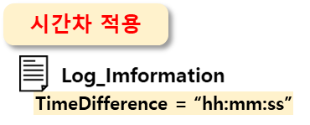
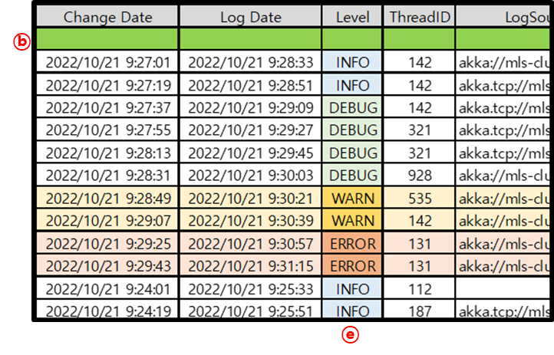
00
2. 프로젝트 요구사항
4. 로그 뷰어
Why
로그를 보여준다.
Why | 로그를 보여준다.
What | 원하는 서버의 로그를 쉽고 빠르고 직관적으로 볼 수 있도록 한다.
Who | 로그는 DevExpress의 ⓐDataGrid를 통해 볼 수 있도록 한다. (Read Only)
 | ⓑFiltering 기능을 활용해 로그를 조건에 맞춘다.
 | 서버 요청 이름별로 ⓒTab을 구성한다.
 | Local에 저장된 서버파일과, 서버 내 파일은 ⓓTreeView로 선택한다.
 | 로그를 ⓔLevel 별로 색을 입힌다.
 | 선택한 Log 한줄은 아래 ⓕTextBlock에 원본을 본다. (복사 가능, 수정 불가)
 | Docking 기능을 활용해 로그를 여러 개 동시에 확인한다.
 | 로그의 시간에 시간차를 적용하여 “Change Date”라는 목록아래 보인다.
 | 로딩에 따라 진행정도를 PrograssBar를 통해 확인한다.
Whom | 로그는 Date – threadid – level – logsource – message 구조로 이루어져 있다.
 | 다양한 로그구조를 갖더라도 각기 유형별로 특징을 토대로 유용히 분석할 수 있다.
When | 상시
How to | Log 한줄 한줄 쉽게 유형별로 나뉠 수 있도록 LINQ를 통해 구성한다.
 | DevExpress Data Grid - Large Data Source를 통해 로그 내용을 넣는다.
 | 로그 내용을 화면에 출력한다.
((#33 (comment 436168))
(#33 (comment 436167))
[날짜(년/월/일 시:분:초.000)] [ 000(threadid)] [유형(level)] [logSource(akka.tcp://)] message(내용) exception(예외)
[날짜(년/월/일 시:분:초.000)] [ 000(threadid)] [유형(level)]logSource(akka.tcp://) message(내용) exception(예외)
[날짜(년/월/일 시:분:초.000)] [ 000(threadid)] [유형(level)]message(내용) exception(예외)
[날짜(년-월-일 시:분:초.0000)] [유형] [P:0000] [T:000]logSource(akka.tcp://) message(내용)

Slide 9
00
3. 프로젝트 개발 목표
1. 로그 수집
1
서버 접속 및 FTP 파일 송수신 기능 확립
2
요청정보 추가/변경/삭제 기능 구현 (DevExpress Dialog)
3
Local 파일 관리 기능 확립
- 폴더 생성, 파일 이동, 삭제
- 파일 검색, 파일 속성 확인

Slide 10
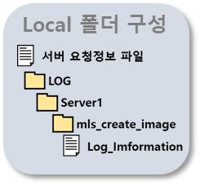
00
3. 프로젝트 개발 목표
2. 로그별 시간차 획득
1
시간차 획득을 위한 파일 생성 및 FTP활용한 파일 송수신
2
시간차 획득을 위한 파일 분석 및 삭제
3
시간차 획득 정보 저장 및 불러오기 기능

Slide 11
00
3. 프로젝트 개발 목표
3. 로그 백업
1
Log 파일 중복 여부 검사 및 삭제
2
Log 파일 정보 획득 (용량, 이름을 통한 날자 획득)
3
(선택) Log 파일 분석 및 압축, 복구 기능 구현
4
Log 파일 날짜 별 이동 기능

Slide 12
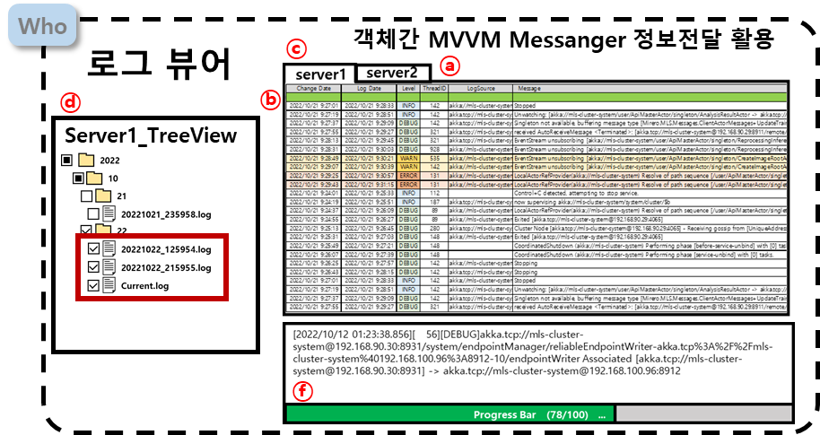
00
3. 프로젝트 개발 목표
4. 로그 뷰어
1
Log 정보 유형별 분해 기능
2
[1]에서 분해한 정보 DevExpress DataGrid를 통한 출력
3
로그 (Level)에 따른 시각적 색 구분
4
DevExpress DataGrid의 Filtering 기능
5
DevExpress DataGrid – Large Data Source 기능 구현 및 속도 측정(Prograssbar 연동)
6
DevExpress MVVM Messanger를 활용한 TextBlock 로그 원본 기능
7
DevExpress MVVM Messanger를 활용한 TreeView 간 연동
8
DevExpress Docking 기능

Slide 13
목차
0. 프로젝트 개요
1. 목표 구성
1.0 개발 환경 구성
1.1 목표 구성
1.2 개발 단계 구성
2. UI 및 다이얼로그
3. 세부 설계
4. 시나리오

Slide 14
01
0. 개발 환경 구성
Visual Studio 개발 환경
프로젝트 환경
개발 툴 | Visual Studio 2022
활성 구성 | 디버깅 : Debug 배포 : Release
플랫폼 | x64
환경 | 내용 | 버전
 | .Net Framework | 4.7
 | DevExpress | 18.1.6.0
활용 라이브러리 및 패키지
활용 패키지 | NuGet 패키지 | 상세 내용
 | edtFTPnet-PRO | FTP 통신위함
 | Expression.Blend.Sdk | System.Windows. Interactivity 사용하기 위해
 | ReactiveUI.WPF | 반응형 MVVM 구조위함
확장 | 참조 내용 | 상세 내용
 | DevExpress | UI 구성 위함
 | Mirero.MLS.Ftp | FTP 통신 위함

Slide 15
01
1. 목표 구성

Slide 16
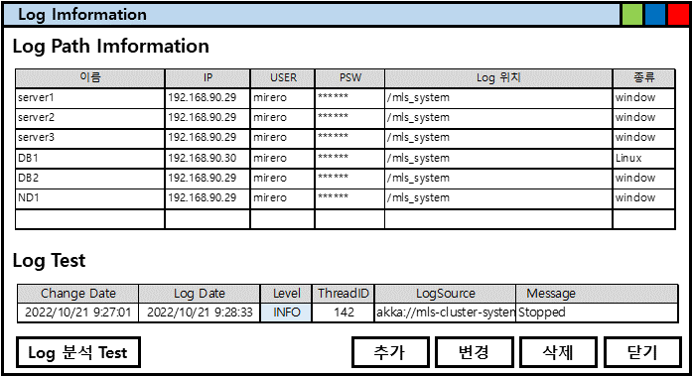
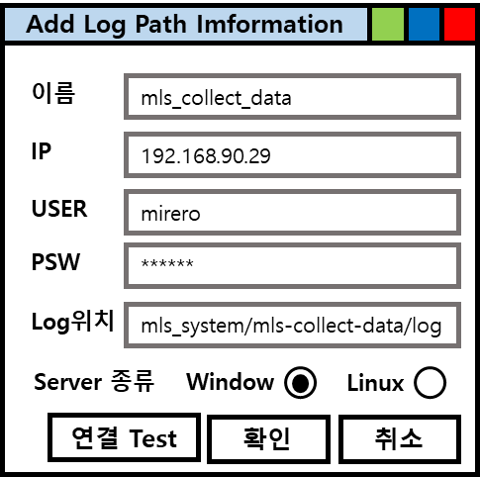
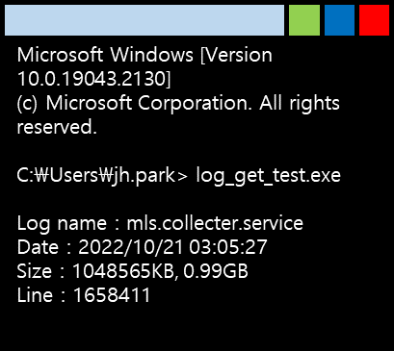
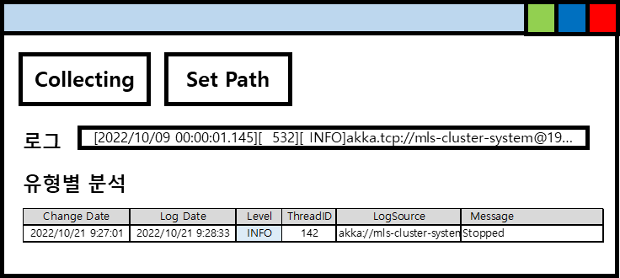
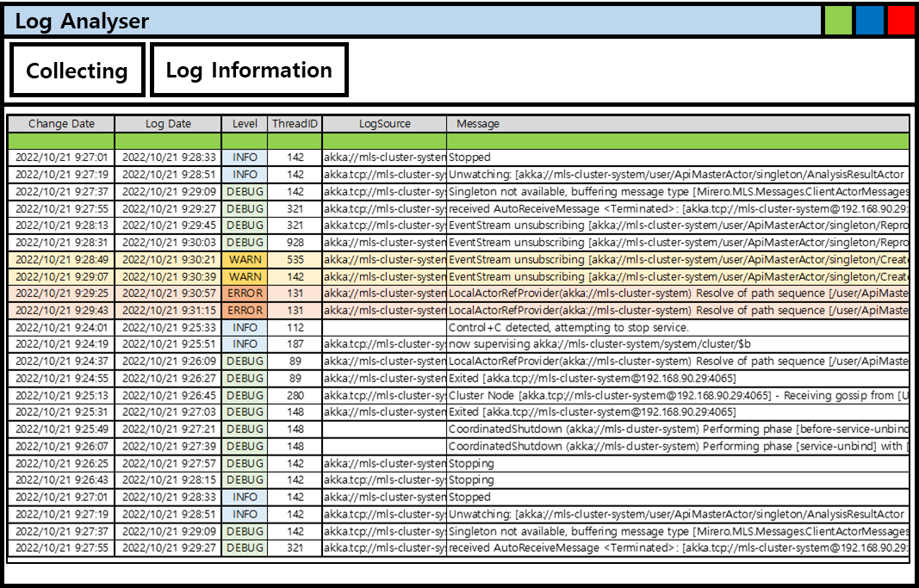
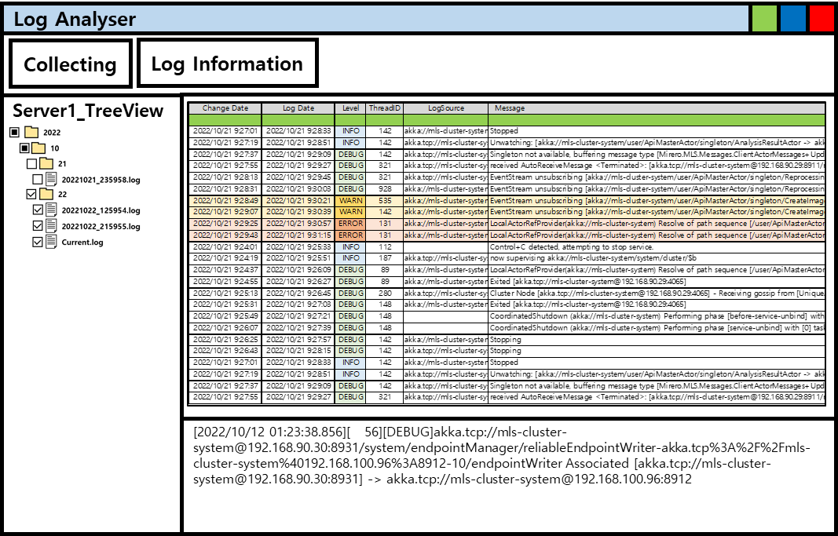
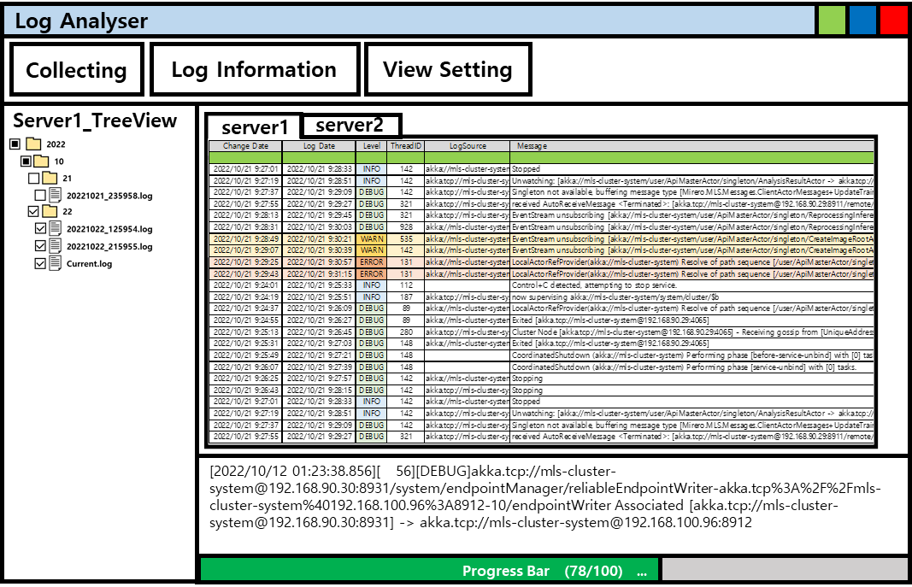
01
2. 개발 단계 구성
1차 구성
각종 기능 구현
2차 구성
Log Imformation Dialog 추가
Add Log Path Imformation Dialog 추가
3차 구성
4차 구성
5차 구성
DevExpress DataGrid 추가
DevExpress LargeDataSource 추가
TextBlock 추가
TreeView 추가
DevExpress TAB, Docking 추가
Prograssbar 추가
Data Grid 서식 세팅기능

Slide 17
목차
0. 프로젝트 개요
1. 목표 구성
2. UI 및 다이얼로그
2.0 UI 규칙
2.1 UI
2.2 다이얼로그
3. 세부 설계
4. 시나리오

Slide 18
02
0. UI 규칙
Layout 구성
Root XML 요소 Grid로 한다. 내부에 DevExpress Control을 적극 사용하여 정렬
LayoutControl은 최대한 배제 (불필요한 중첩 배제)
Control이나 Window, Dialog는 1024 X 768를 MinWidth, Height로 설정
Control Margin
Control Size
Margin : 내 Control과 부모 Control 사이 간격
Padding : 내 Control과 자식 Control 사이 간격
- Button Width = 75, Height = 24
- CheckBox, ComboBox, Button, EditBox Height = 24
규칙
- Window, Dialog Window 경계선과 Root 요소 Margin = 4
- Control 사이의 기본 Margin = 4
- LayoutGroup 자식 Control과 기본 Padding = -8

Slide 19
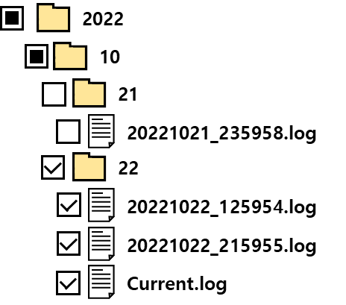
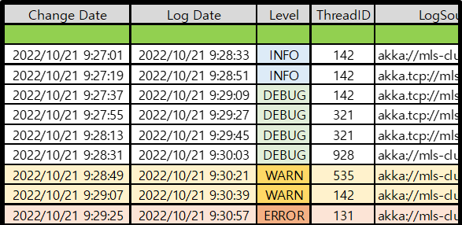
02
1. UI
Log Analyser
화면 정의
1
2
3
Collecting
Log Information
View Setting
선택한 서버에 대한 Log를 표현한다.
화면 이름 : Log Analyser
4
Server1_TreeView
5
server1
server2
6
상세 구성
1
Collecting : Ftp를 통해 사전에 등록한 서버에 접속하여 Log 및 backup Log를 받아온다. “Log 수집”동작을 한다.
2
Log Information : 접속할 서버에 대한 정보관리창을 띄운다.
3
View Setting : DataGrid의 보는 방법을 결정한다.
4
LogTreeView : 로그 파일들을 선택하여본다.
(DevExpress MVVM Messanger)
7
[2022/10/12 01:23:38.856][ 56][DEBUG]akka.tcp://mls-cluster-system@192.168.90.30:8931/system/endpointManager/reliableEndpointWriter-akka.tcp%3A%2F%2Fmls-cluster-system%40192.168.100.96%3A8912-10/endpointWriter Associated [akka.tcp://mls-cluster-system@192.168.90.30:8931] -> akka.tcp://mls-cluster-system@192.168.100.96:8912
5
Server TAB : 여러 서버별로 존재하는 로그를 본다.
8
Progress Bar (78/100) ...
6
DevExpress Log DataGrid : 로그를 유형별로 본다.
6
TextBlock : 선택한 로그의 원본을 본다.
(DevExpress MVVM Messanger)
7
8
PrograssBar : 각종 작업에 대한 진행정도를 볼 수 있다.
(DevExpress MVVM Messanger)

Slide 20
02
2. 다이얼로그
화면 정의
로그를 볼 서버에 대한 접속 정보를 표현한다.
화면 이름 : Log Imformation
Log Imformation
Log List
1
상세 구성
1
List Data Grid : 등록한 서버에 대한 정보를 본다.
2
Test Data Grid : Log를 하나 분석한 결과를 띄운다.
3
Log 분석 Test 버튼 : 선택한 서버에 대해서 Log를 하나 분석하여 정상 동작하는지 확인한다.
Log Test
4
추가 : 서버를 새로 등록한다.
2
5
삭제 : 선택한 서버를 삭제한다.
3
4
5
6
7
6
변경 : 선택한 서버의 정보를 바꾼다.
Log 분석 Test
추가
삭제
변경
닫기
7
닫기 : 로그 서버 관리창을 닫는다.

Slide 21
02
2. 다이얼로그
화면 정의
로그를 볼 서버에 접속할 정보 추가/변경을 표현한다.
화면 이름 : Add/Modify Log Path Imformation
Modify Log Path Imformation
상세 구성
Add Log Path Imformation
0
1
연결 Test 완료
Log 파일 확인
1
이름 TextBox : 로그위치정보 이름을 받는다.
이름
mls_collect_data
2
2
IP TextBox : 접속할 서버의 IP를 받는다.
IP
192.168.90.29
3
3
USER TextBox : 접속할 서버의 유저 아이디를 받는다.
USER
mirero
닫기
4
PSW TextBox : 비밀번호를 받는다.
PSW
******
4
5
Log 위치 TextBox : 접속할 로그폴더 경로를 받는다.
Log위치
mls_system/mls-collect-data/log
5
6
Server 종류
Window
Linux
6
Server 종류 Radio Button : 접속할 서버 유형을 선택한다.
7
8
9
연결 Test
확인
취소
연결 Test : 정상적으로 연결이 되는지 Test한다.
7
8
확인 : 추가/변경한다.
9
취소 : 창을 닫는다.
0
연결 Message Box : 연결여부를 알린다.

Slide 22
목차
0. 프로젝트 개요
1. 목표 구성
2. UI 및 다이얼로그
3. 세부 설계
3.1 Class설계, Diagram
3.2 흐름도
4. 시나리오

Slide 23
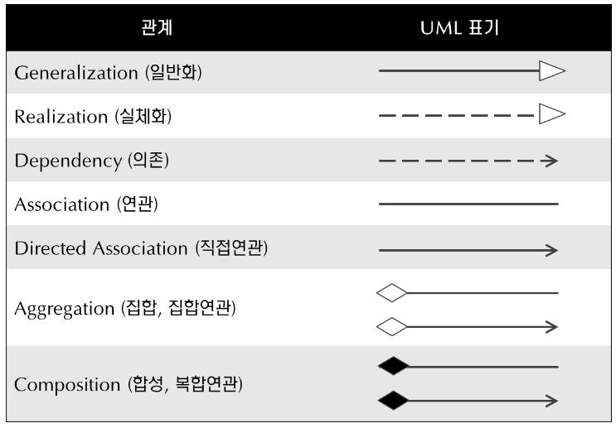
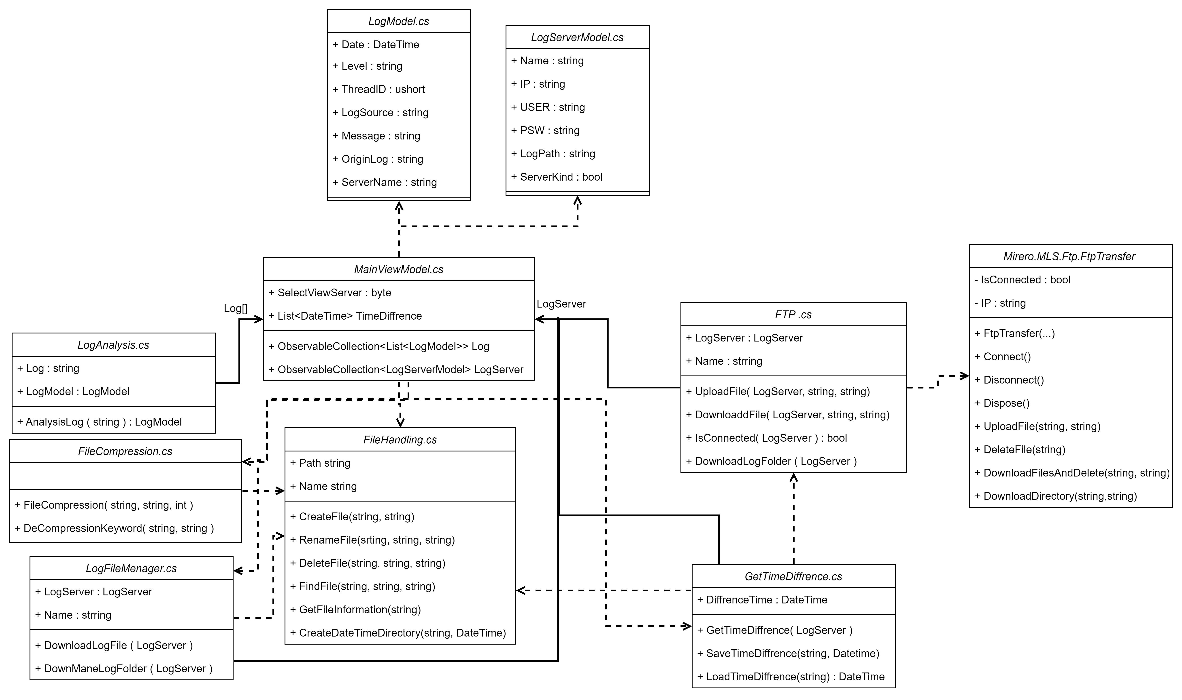
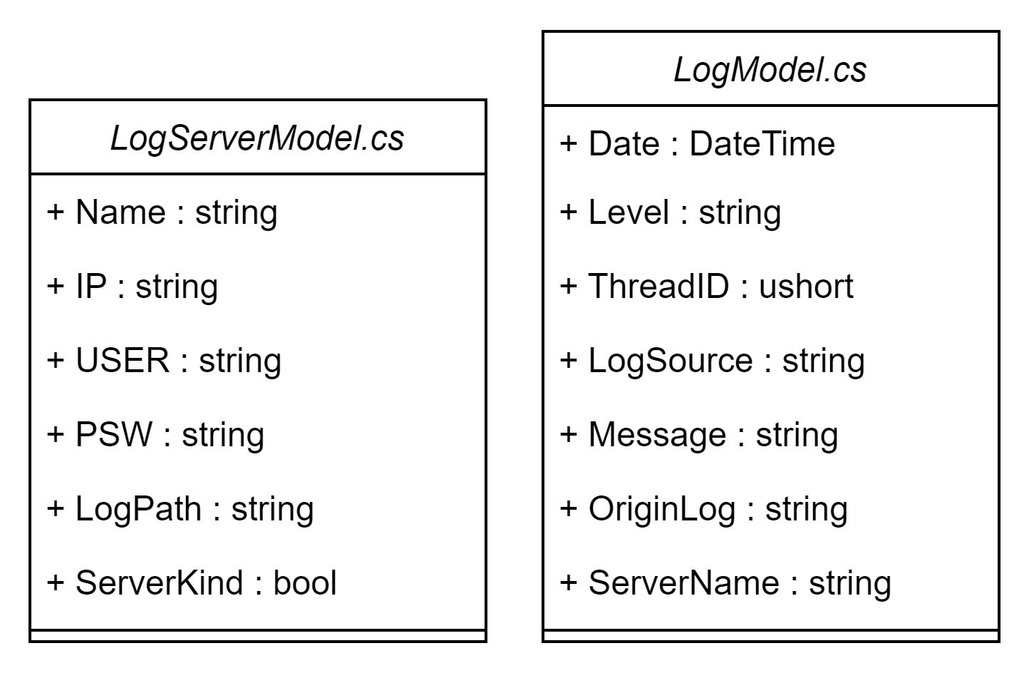
03
1. Class 설계, Diagram
최소 Data 단위
Data의 최소 단위를 설계한다.
기능의 Class
기능에 대해서 Class를 설계한다.

Slide 24
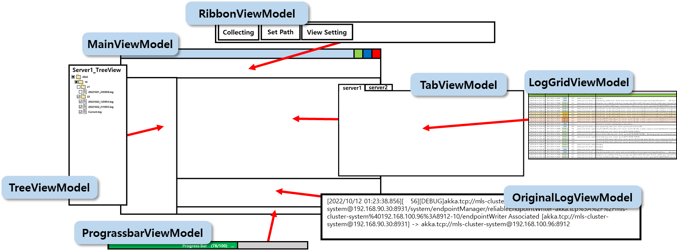
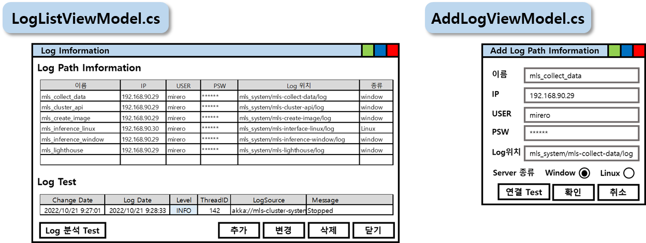
03
1. Class 설계, Diagram
UI의 Class
ViewModel에 대한 Calss를 설계한다.

Slide 25
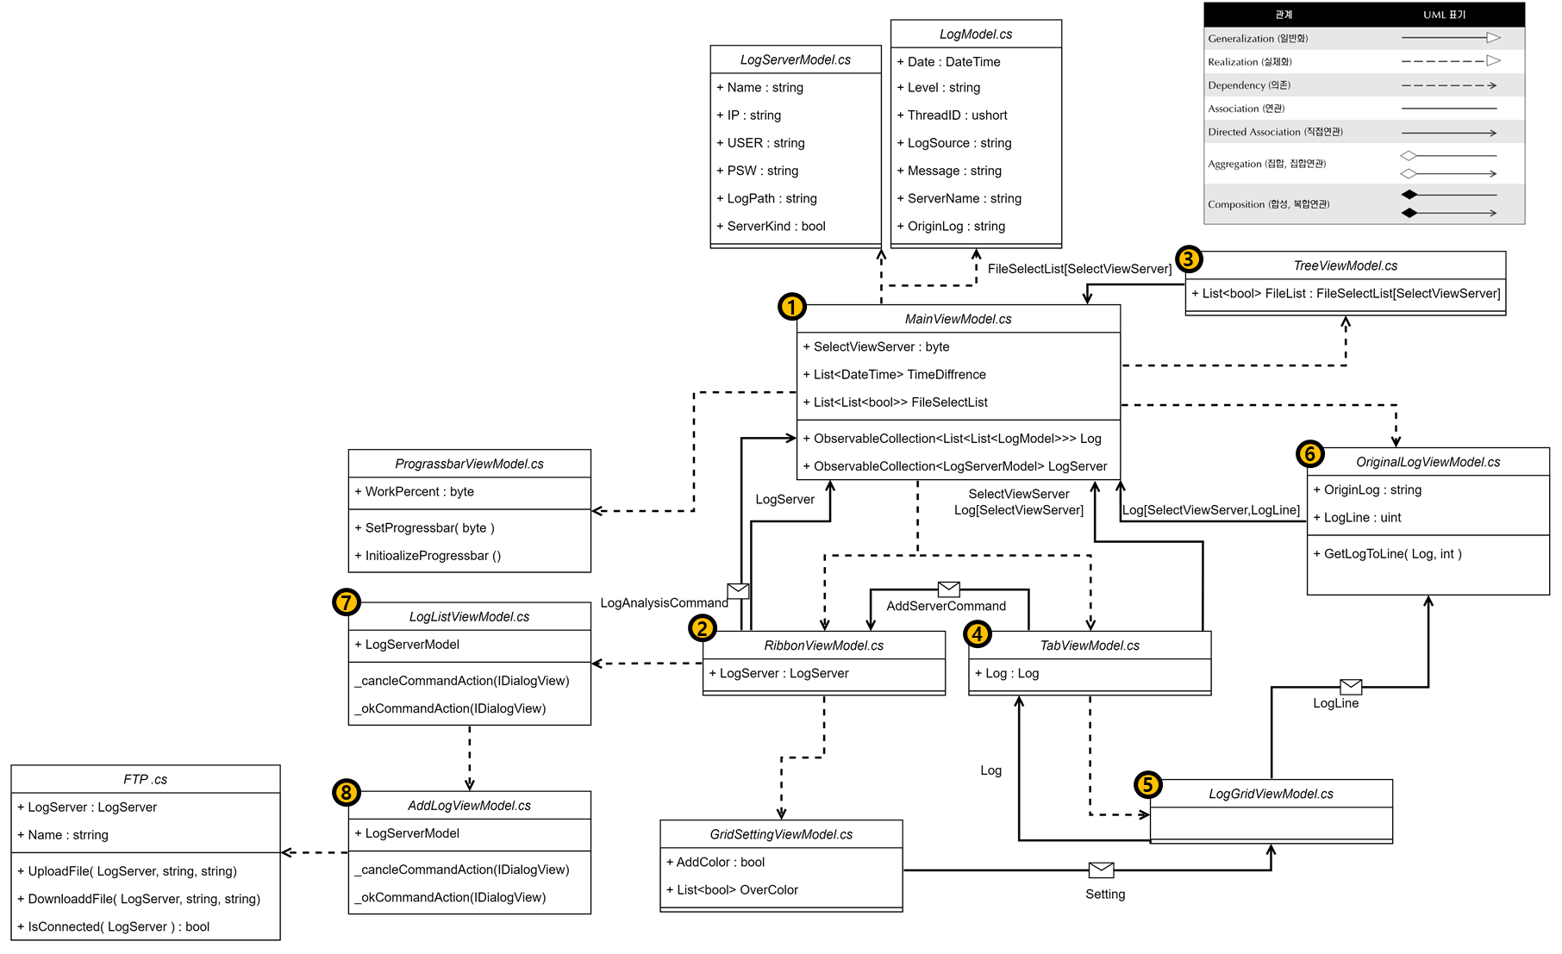
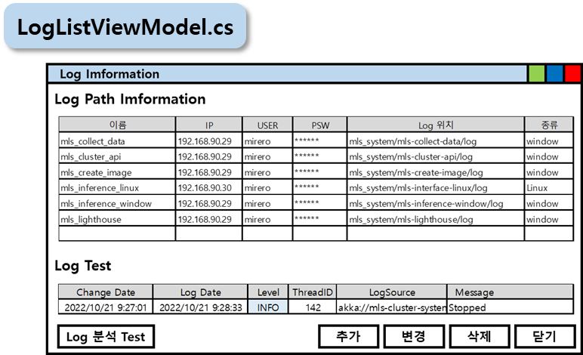
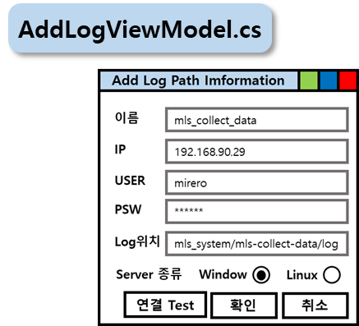
03
1. Class 설계, Diagram
UI의 Class
ViewModel에 대한 Calss를 설계한다.
2
1
4
5
3
6
7
8

Slide 26

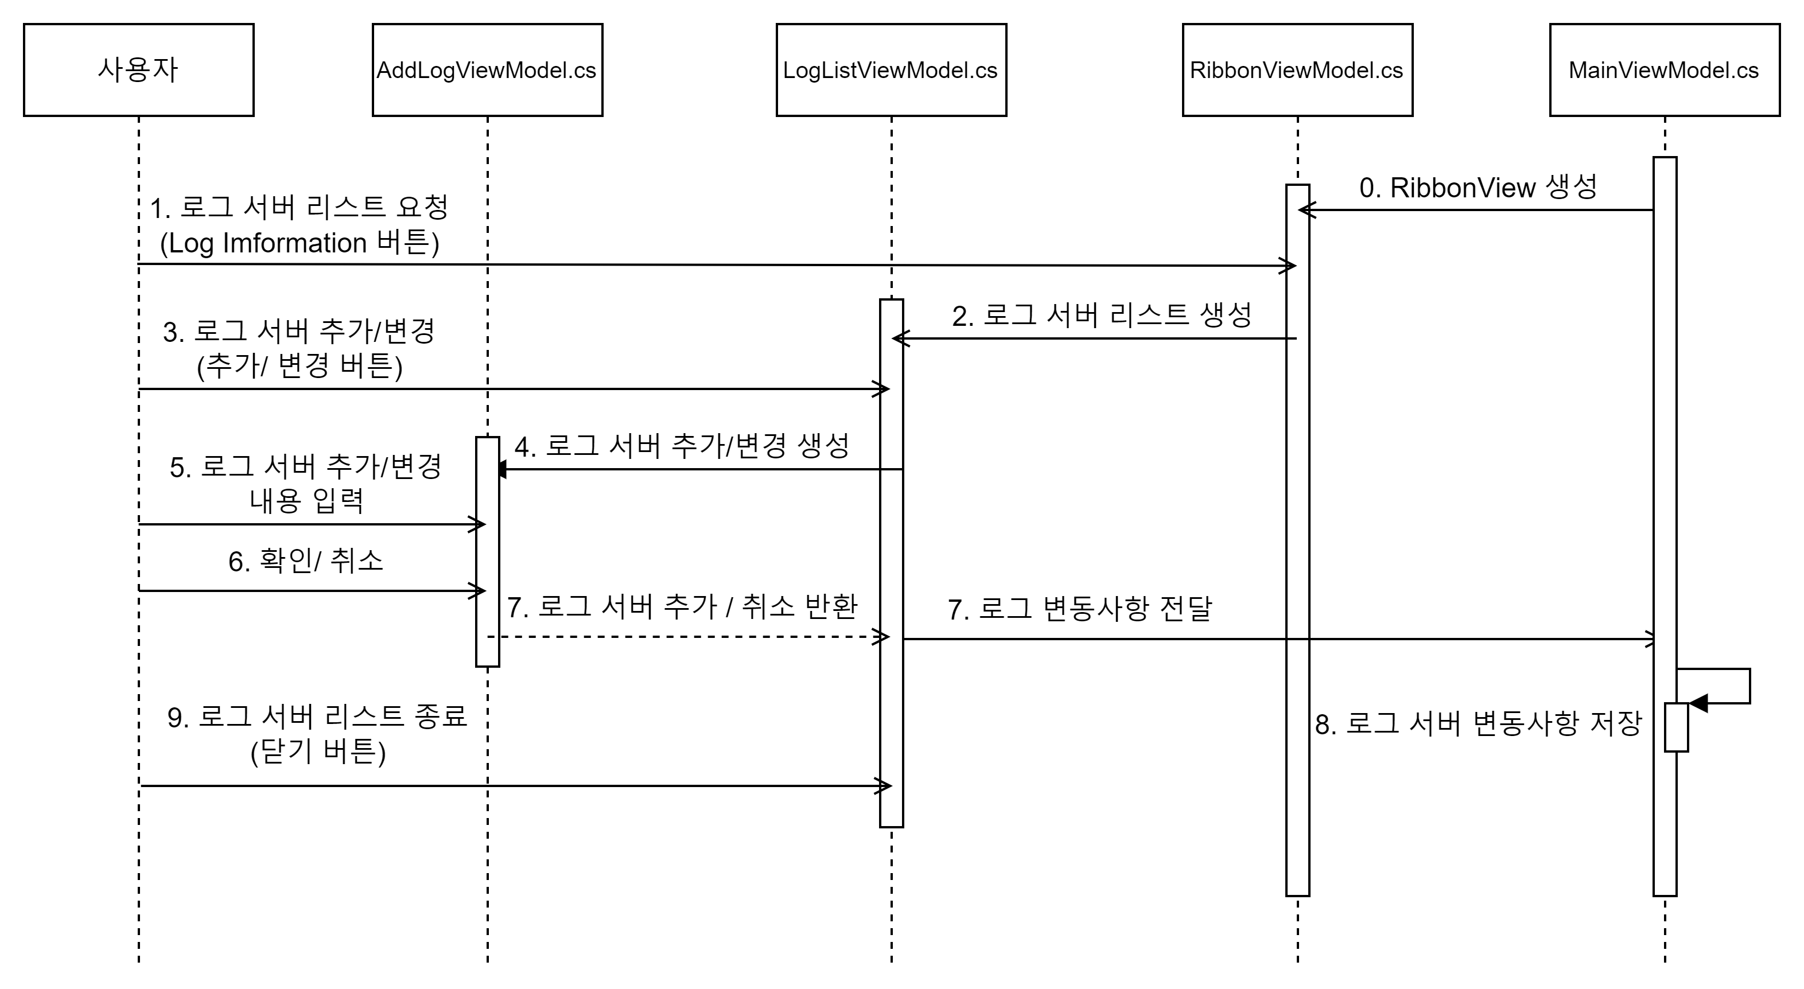
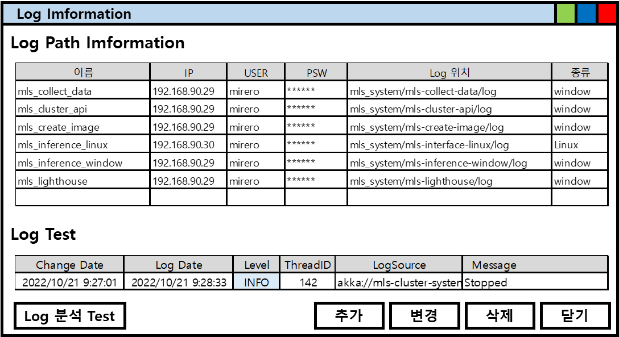
03
2. 흐름도 - 로그 서버 관리
Add/Modify Log Server Imformation

Slide 27
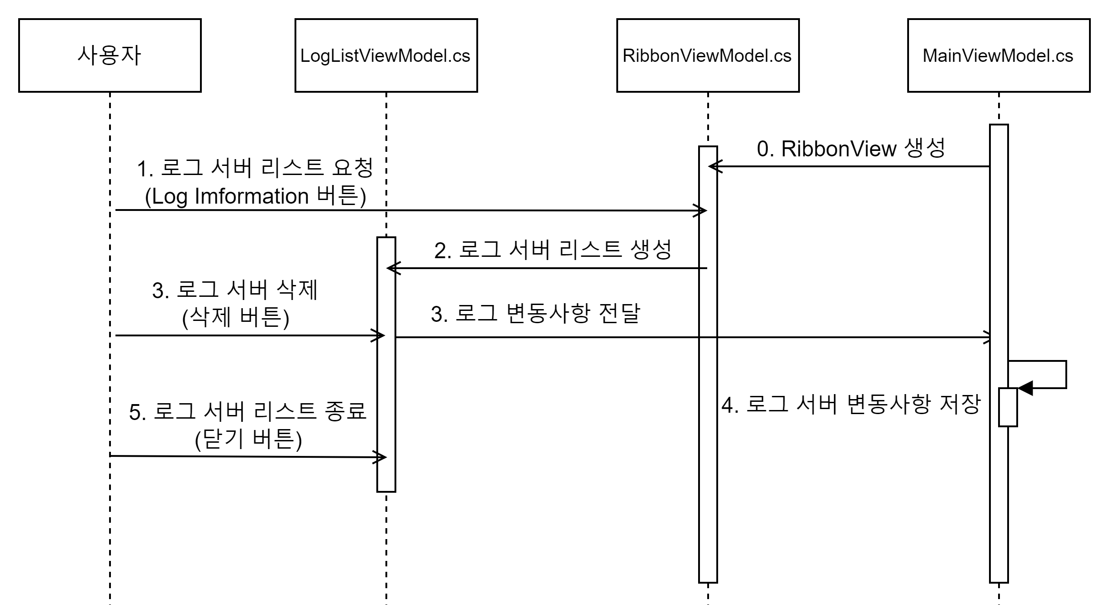
03
2. 흐름도 - 로그 서버 관리
Delete Log Server Imformation

Slide 28
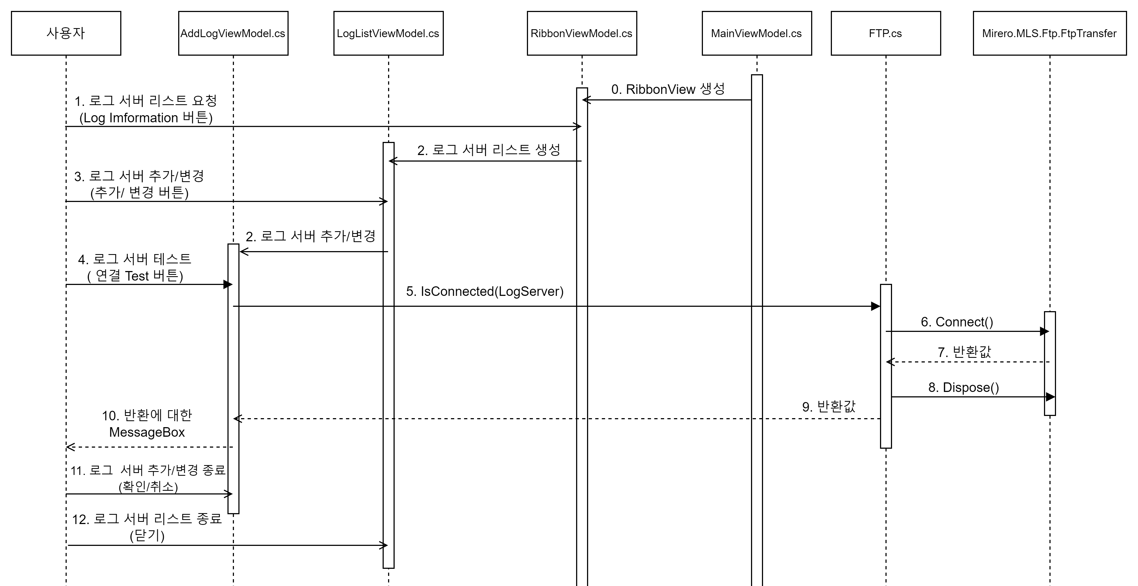
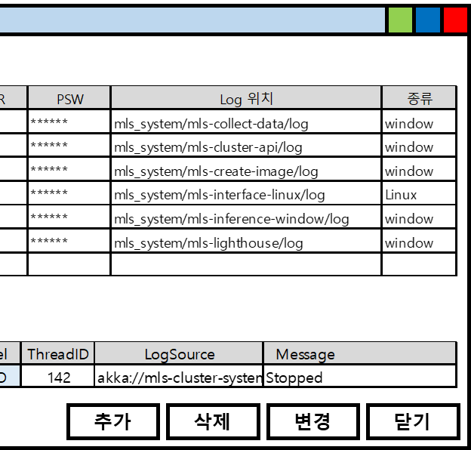
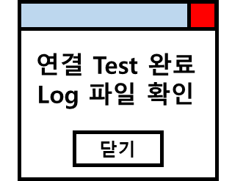
03
2. 흐름도 - 로그 서버 관리
Log Server Connect Test

Slide 29
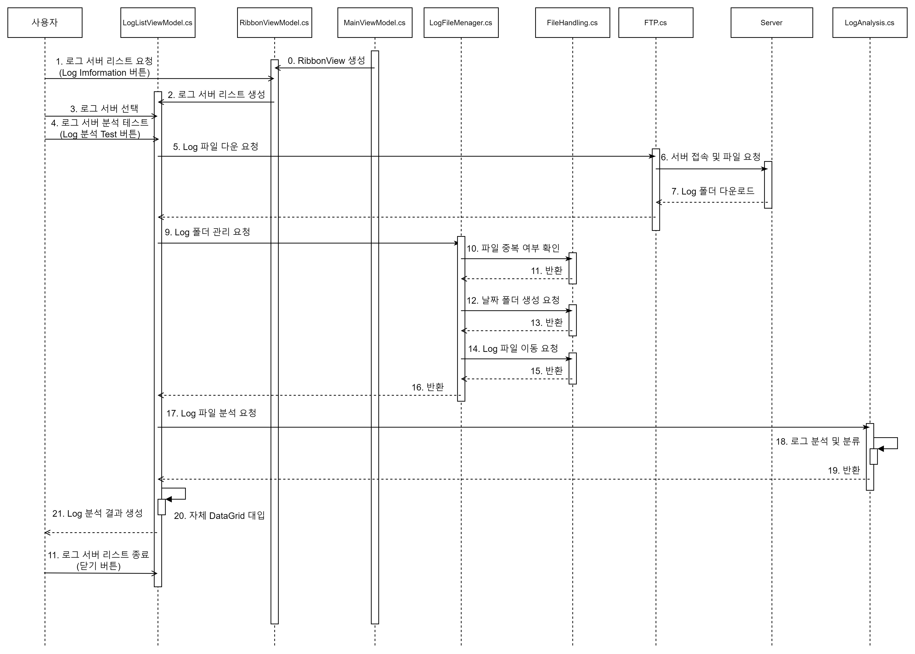
03
2. 흐름도 - 로그 서버 관리
Log Server
Log 분석 Test

Slide 30
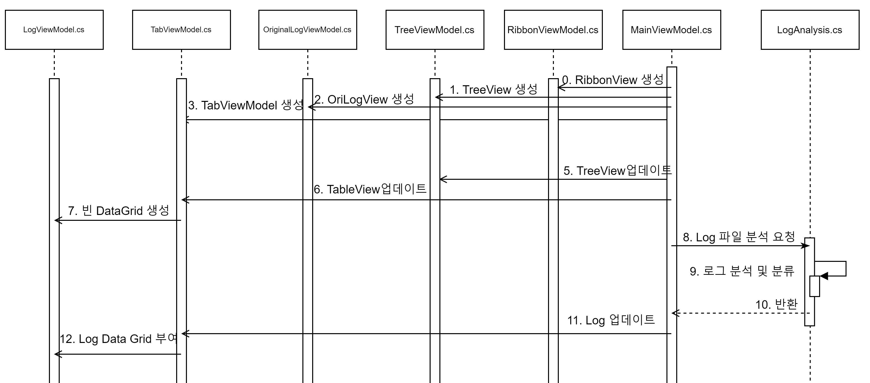
03
2. 흐름도 - 로그 서버 관리
Log 분석기 초기화

Slide 31
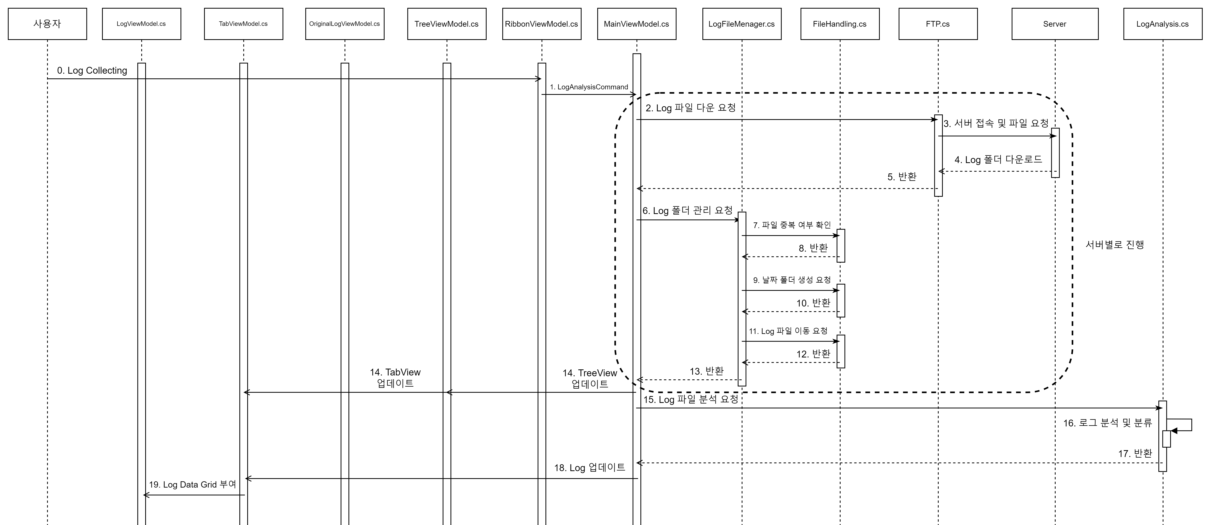
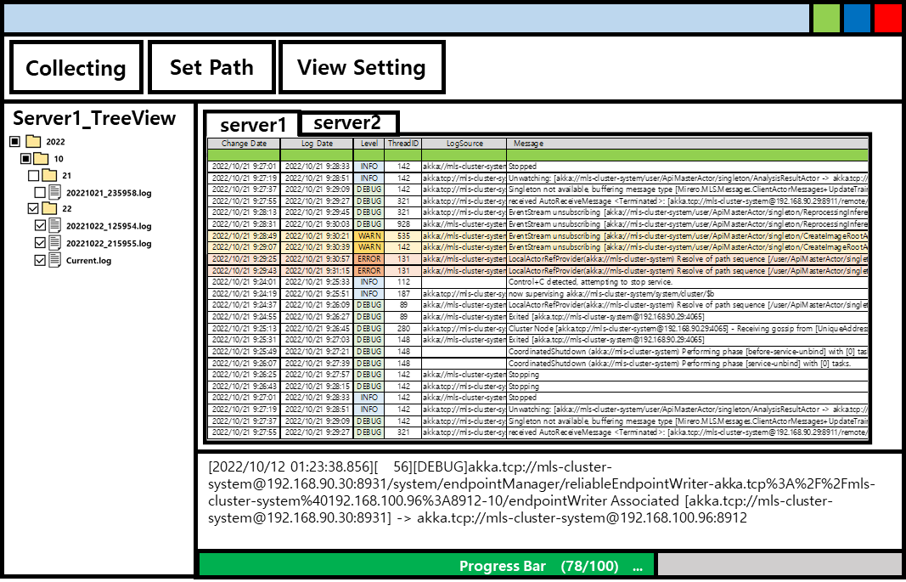
03
2. 흐름도 - 로그 서버 관리
Log Collecting

Slide 32
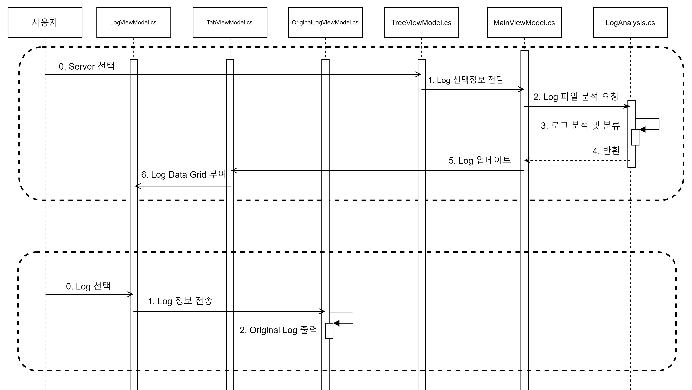
03
2. 흐름도 - 로그 서버 관리
Log Interaction

Slide 33
목차
0. 프로젝트 개요
1. 목표 구성
2. UI 및 다이얼로그
3. 세부 설계
4. 시나리오
4.1 동작 시나리오

Slide 34
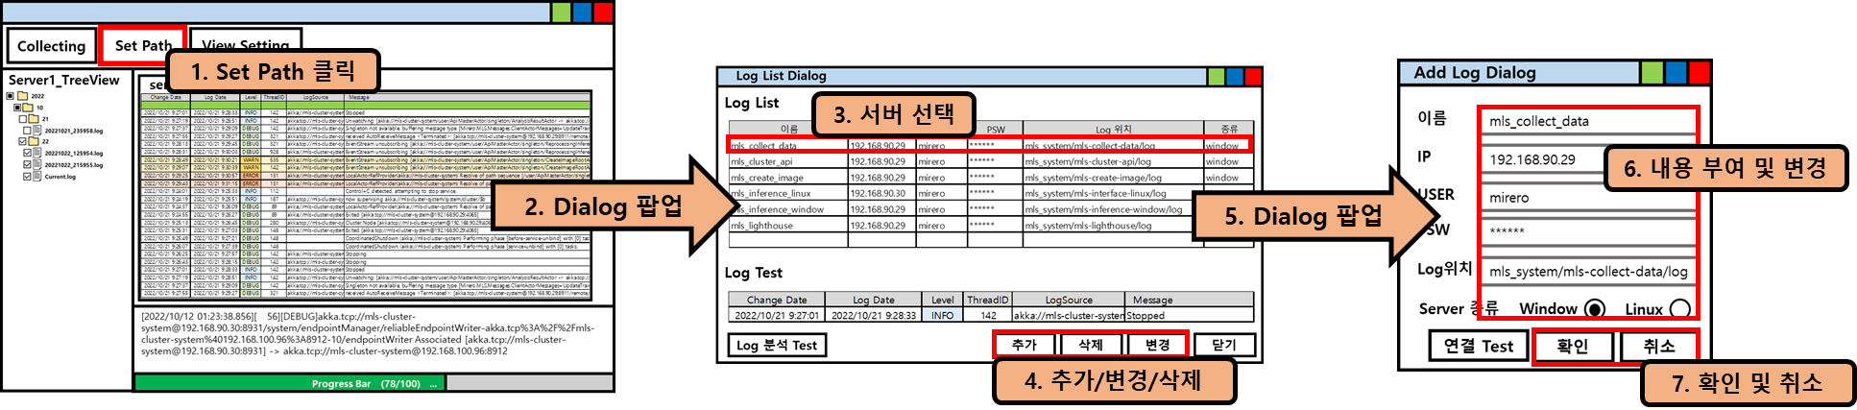



04
동작 시나리오
Server 추가/변경/삭제
Server Test

Slide 35

04
동작 시나리오
Server LogView
Log Filtering
1. 로그 필터링
2. 로그 위치 변경

Slide 36

THANK YOU FOR
YOUR ATTENTION

